Slide 1

科研训练三
课程介绍
晏潇 博士
武汉大学，武汉数学与智能研究院
yanxiaosunny@gmail.com
晏潇 博士
yanxiaosunny@whu.edu.cn
Slide

Slide 2
课程内容
研究方法和技能
  什么是科研，什么是好的研究工作，如何开始做研究
  科研全流程技巧：文献阅读—方法构思—实现实验—论文撰写—审稿回复—展示汇报
  AI辅助科研：AI调研，AI编程，AI论文
  杂谈：压力管理、时间规划、与人相处、科研生活平衡
  硕博申请
  简历和文书撰写
  申请规划：联系导师—准备面试——选择Offer
  提供全套申请文档样本
  课程特点
  内容为个人观点，不一定正确&全面，欢迎探讨&批判
  实例讲解：文献调研、方法汇报、AI辅助科研、申请文书等由优秀硕博展示案例
  交互式授课，欢迎随时打断，抛出问题&观点，进行讨论
Slide
Notes:
左侧模型，带地形图输入的为其表现上限。

Slide 3
评分方法
基础方法
  日常签到 20%
  小组调研展示 40%
  研究报告 40%
  小组展示和研究报告采用5档评分：100(A), 90(B), 80(C), 70(D), 60(E)
  特例
  出勤率低于50%，挂科（第3次课后开始签到，总授课次数按7次算，参与<4次挂科）
  已发表一作（含共同一作）CCF-A论文，93分保底
  CCF-A论文应该在课程提交最终评分之前拿到录用通知
Slide

Slide 4

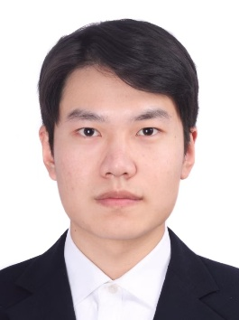
教师和助教
晏潇
  数学与智能研究院&计算机学院，研究员，博士生导师，国家海外优青
  数据库与机器学习系统方向，聚焦系统效率优化
  yanxiaosunny@whu.edu.cn，雷军科技楼A813室
  课程网址：https://research-training-course.pages.dev/
  王毓祥
  计算机学院，博士4年级
  图学习算法，推荐系统基础架构，基于大模型的数据治理
  已发表一作CCF-A论文5篇，获博士国家奖学金
  张新勋
  计算机学院，博士2年级
  推荐模型与算法
  已发表一作（含学生一作）CCF-A/B论文5篇，获浙江省优秀硕士论文和优秀硕士毕业生
Slide
Notes:
左侧模型，带地形图输入的为其表现上限。

